Slide 1
第十六章（对应全版教材的第21章）
软 件 质 量 保 证

Slide 2
软件质量保证
软件质量保证 (SQA)包括 (如何保证软件质量)：
  (1) SQA过程；
  (2) 具体的质量保证和质量控制任务 (包括技术评审和多层次测试策略)；
  (3) 有效的软件工程实践 (方法和工具)；
  (4) 对所有软件工作产品及其变更的控制；
  (5) 保证符合软件开发标准的规程 (当适用时)；
  (6) 测量和报告机制。

Slide 3
本章内容
16.1 背景问题
16.2 软件质量保证的要素
16.3 软件质量保证的过程和产品特性
16.4 软件质量保证的任务、目标和度量
16.5 软件质量保证的形式化方法
16.6 统计软件质量保证
16.7 软件可靠性
16.8 ISO 9000质量标准
16.9 SQA计划
16.10 产品度量框架

Slide 4
背景问题
软件开发质量保证的历史同步于硬件制造质量的历史：
  在计算机发展的早期 (20世纪50年代和60年代)，质量保证只由程序员承担。
  软件质量保证的标准是20世纪70年代首先在军方的软件开发合同中出现的，此后迅速传遍整个商业界的软件开发中。
软件质量保证：就是为了保证软件高质量而必需的“有计划的、系统化的行动模式” 。

Slide 5
背景问题
各个参与者都对软件质量负有责任—包括软件工程师、项目管理者、客户、销售人员和SQA小组成员。
SQA小组充当客户在公司内部的代表。也就是，SQA小组成员必须从客户的角度来审查软件。SQA小组的工作将回答下面问题，以确保软件质量得到维持：
  软件是否充分满足各项质量因素？
  软件开发是否依照预先制定的标准进行？
  作为SQA活动一部分的技术规范是否恰当地发挥了作用？

Slide 6
本章内容
16.1 背景问题
16.2 软件质量保证的要素
16.3 软件质量保证的过程和产品特性
16.4 软件质量保证的任务、目标和度量
16.5 软件质量保证的形式化方法
16.6 统计软件质量保证
16.7 软件可靠性
16.8 ISO 9000质量标准
16.9 SQA计划
16.10 产品度量框架

Slide 7
软件质量保证的要素 (SQA工作职责)
标准：IEEE、ISO及其他标准化组织制定了一系列广泛的软件工程标准和相关文件。标准可能是软件组织自愿采用的，或者是客户或其他利益相关者责成采用的。SQA的任务是要确保遵循所采用的标准，并保证所有的工作产品符合标准。
评审和审核：
  技术评审是由软件工程师执行的质量控制活动，目的是发现错误 (针对产品)。
  审核是一种由SQA人员执行的评审 (针对过程) 。意图是确保软件工程工作遵循质量准则。例如，要对评审过程进行审核，确保以最有可能发现错误的方式进行评审。

Slide 8
软件质量保证的要素
测试：软件测试有一个基本目标—发现错误。SQA的任务是要确保测试计划合适和实施有效，以便最有可能实现软件测试的基本目标。
错误/缺陷的收集和分析：软件质量保证人员收集和分析错误和缺陷数据，以便更好地了解错误是如何引入的，以及什么样的软件工程活动最适合消除它们。

Slide 9
软件质量保证的要素
变更管理：变更是对所有软件项目最具破坏性的一个方面。如果没有适当的管理，变更可能会导致混乱，而混乱几乎总是导致低质量。
教育 (培训)：每个软件组织都想改善其软件工程实践。改善的关键因素是对软件工程师、项目经理和其他利益相关者的教育。软件质量保证组织牵头软件过程改进，同时还是教育计划的关键支持者和发起者。

Slide 10
软件质量保证的要素
供应商管理 (外包) ：可以从外部软件供应商获得三种类型软件：
  (1) 简易包装软件包 (shrink-wrapped package)，例如，Office；
  (2) 定制外壳 (tailored shell) —提供可以根据购买者需要进行定制的基本框架结构。例如，ERP、CRM等管理软件；
  (3) 合同软件 (contracted software)—按客户公司提供的规格说明书定制设计和构造。
  软件质量保证组的任务是将质量要求作为与任何外部供应商签订合同的一部分，确保高质量的软件成果。

Slide 11
软件质量保证的要素
安全管理：随着网络犯罪和关于隐私的政府法规增加，每个软件组织应制定政策，在各个层面保护数据，建立防火墙保护web应用系统，并确保软件在内部没有被篡改。软件质量保证确保应用适当的过程和技术来实现软件安全。
安全：潜在缺陷的影响 (例如，汽车应用或飞机应用)可能是灾难性的。软件质量保证负责评估软件失效的影响，并负责启动那些减少风险所必需的步骤。
风险管理：尽管分析和减轻风险是软件工程师考虑的事情，但是软件质量保证组应确保风险管理活动适当进行，且已经建立风险相关的应急计划。

Slide 12
本章内容
16.1 背景问题
16.2 软件质量保证的要素
16.3 软件质量保证的过程和产品特性
16.4 软件质量保证的任务、目标和度量
16.5 软件质量保证的形式化方法
16.6 统计软件质量保证
16.7 软件可靠性
16.8 ISO 9000质量标准
16.9 SQA计划
16.10 产品度量框架

Slide 13
软件质量保证的过程和产品特性
当我们开始讨论软件质量保证时，值得注意的是，在一个软件环境中运行良好的SQA步骤和方案可能在另一个软件环境中出现问题。即使在采用一致软件工程方法的同一个公司，不同的软件产品也可能表现出不同水平的质量。
解决这一困境的方法是在理解软件产品具体的质量需求之后，选取可以用来达到那些需求的过程和具体的SQA活动和任务。软件工程研究所的CMMI和ISO 9000 标准是最常用的软件过程框架。

Slide 14
本章内容
16.1 背景问题
16.2 软件质量保证的要素
16.3 软件质量保证的过程和产品特性
16.4 软件质量保证的任务、目标和度量
16.5 软件质量保证的形式化方法
16.6 统计软件质量保证
16.7 软件可靠性
16.8 ISO 9000质量标准
16.9 SQA计划
16.10 产品度量框架

Slide 15
软件质量保证的任务、目标和度量
软件质量保证是由与两个不同人群相联系的多种任务组成：
  做技术工作的软件工程师：
    软件工程师通过采用可靠的技术方法和措施，进行技术评审，并进行周密计划的软件测试来获得质量和执行质量控制活动；
  负有质量策划、监督、记录、分析和报告责任的软件质量保证组：
    软件质量保证组的行动纲领是帮助软件团队实现高品质的目标产品。

Slide 16
软件质量保证任务
软件工程研究推荐的一套质量保证活动：
  1. 编制项目质量保证计划：
    该计划作为项目计划的一部分，并经所有利益相关者评审。
    软件工程组和软件质量保证组进行的质量保证活动都受该计划支配，该计划包括：
      确定要进行的评估、审核和评审；
      确定适用于项目的标准、错误报告和跟踪的规程；
      软件质量保证组产出的工作产品以及将提供给软件团队的反馈意见

Slide 17
软件质量保证活动
  2. 参与项目软件过程描述的编写：
    软件团队选择完成工作的软件过程；
    软件质量保证组审查该过程描述是否符合组织方针、内部软件标准、外部要求的标准 (例如，ISO-9001)，以及是否和软件项目计划的其他部分一致；
  3. 评审软件工程活动：
    软件质量保证组识别、记录和跟踪偏离过程的活动，并验证是否已作出更正；

Slide 18
软件质量保证活动
  4. 审核指定的软件工作产品：
    质量保证工作小组审查选定的产品；
    识别、记录并跟踪偏差；
    验证已经作出更正；
    定期向项目经理报告其工作成果。

Slide 19
软件质量保证活动
5. 确保根据文档化的规程记录处理软件工作产品中的偏差。
6. 记录各种不符合项并报告给高层管理人员。跟踪不符合项，直到解决。
除了以上这些活动，软件质量保证组还协调变更的控制和管理，并帮助收集和分析软件度量。

Slide 20
软件质量保证的目标、属性和度量
软件质量保证SQA一套务实的目标：
  需求质量。需求模型的正确性、完整性和一致性将对所有后续工作产品的质量有很大的影响。软件质量保证必须确保软件团队严格评审需求模型，以达到高水平的质量。
  设计质量。软件团队应该评估设计模型的每个元素，以确保设计模型显示出高质量，并且设计本身符合需求。SQA寻找能反映设计质量的属性。
  代码质量。源代码和相关的工作产品 (例如，其他说明资料)必须符合本地的编码标准，并显示出易于维护的特点。SQA应该找出那些能合理分析代码质量的属性。
  质量控制有效性。软件团队应使用有限的资源，在某种程度上做到质量品质最大化。SQA分析评审和测试阶段的资源分配，评估是否以最有效的方式进行分配。

Slide 21
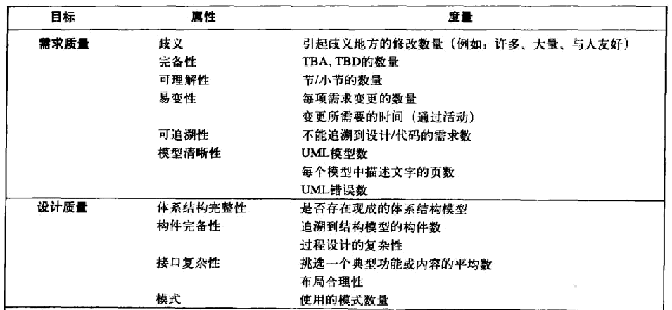
软件质量目标、属性和度量
TBA：确定项
TBD：待定项

Slide 22
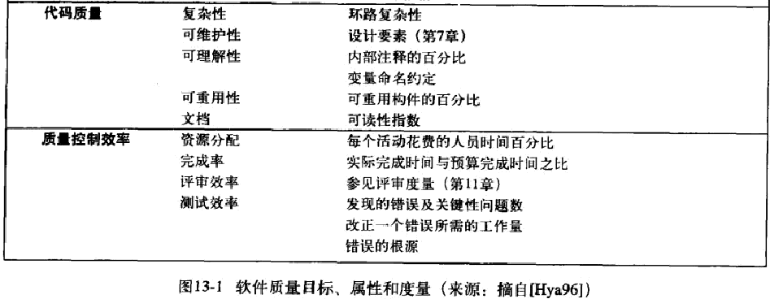
软件质量目标、属性和度量

Slide 23
本章内容
16.1 背景问题
16.2 软件质量保证的要素
16.3 软件质量保证的过程和产品特性
16.4 软件质量保证的任务、目标和度量
16.5 软件质量保证的形式化方法
16.6 统计软件质量保证
16.7 软件可靠性
16.8 ISO 9000质量标准
16.9 SQA计划
16.10 产品度量框架

Slide 24
软件质量保证的形式化方法
在过去的30年中，软件界中有一群人—虽然不多但是很坚决，提出软件质量保证应该采用一种更为形式化的方法：
  一个计算机程序可以看做是一个数学对象；
  每一种程序设计语言都有一套定义严格的语法和语义；
  软件需求规格说明也有严格的方法；
如果需求模型(规格说明)和程序设计语言都以严格的方式表示，就可以采用程序正确性证明来说明程序是否严格符合它的规格说明。
问题：目前还是难以做到

Slide 25
本章内容
16.1 背景问题
16.2 软件质量保证的要素
16.3 软件质量保证的过程和产品特性
16.4 软件质量保证的任务、目标和度量
16.5 软件质量保证的形式化方法
16.6 统计软件质量保证
16.7 软件可靠性
16.8 ISO 9000质量标准
16.9 SQA计划
16.10 产品度量框架

Slide 26
统计软件质量保证
统计软件质量反映了一种在产业界不断增长的趋势：质量的量化。对软件而言，统计质量保证的步骤如下：
  1. 收集软件的错误和缺陷信息，并进行分类。
  2. 追溯每个错误和缺陷形成的根本原因 (例如，不符合规格说明、设计错误、违背标准、缺乏与客户的交流)。
  3. 使用Pareto原则 (80%的缺陷可以追溯到所有可能原因中的20%)，将这20%(“重要的少数”)原因分离出来。
  4. 一旦找出这些重要的少数原因，就可以开始纠正引起错误和缺陷的问题。

Slide 27
统计软件质量保证
所有软件工程中的问题和缺陷都可以追溯到下述原因中的一个(或几个):
  不完整或错误的规格说明 (IES)
  与客户交流中所产生的误解 (MCC)
  故意违背规格说明 (IDS)
  违反程序设计标准 (VPS)
  数据表示有错 (EDR)
  构件接口不一致 (ICI)

Slide 28
统计软件质量保证
  设计逻辑的错误 (EDL)
  不完整或错误的测试 (IET)
  不准确或不完整的文档 (IID)
  将设计转换为程序设计语言实现时的错误 (PLT)
  不清晰或不一致的人机界面 (HCI)
  其他 (MIS)

Slide 29
统计软件质量保证
统计软件质量保证的应用可以用一句话来概括：
  将时间用于真正需要的地方，但是首先你必须知道什么是真正重要的！

Slide 30
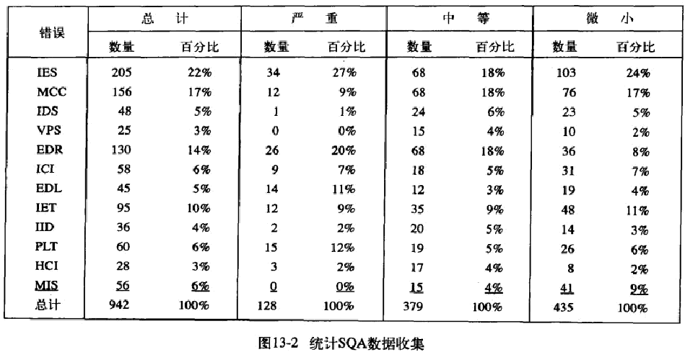
SQA错误收集
不完整或错误的规格说明IES、与客户交流产生的误解MCC、数据表示错误EDR出现概率最高，占了总错误的53%，所以必须重点关注。

Slide 31
软件工程中的六西格玛
六西格玛是目前产业界应用最广泛的基于统计的质量保证策略。六西格玛策略：
  是严格且规范的方法学，它运用数据和统计分析，通过识别和消除制造以及服务相关过程中的“缺陷”来测量和改进企业的运转状况。
六西格玛一词来源于6个标准偏差—每百万个操作发生3.4个偏差(缺陷)，它意味着非常高的质量标准。

Slide 32
软件工程中的六西格玛
六西格玛方法学有3个主要的核心步骤：
  定义：通过与客户交流来定义客户需求、可交付的产品及项目目标；
  测量：测量现有过程及其产品，以确定当前质量状况(收集缺陷度量信息)；
  分析：分析缺陷度量信息，并挑选出重要的少数原因；
如果某个现有软件过程是适当的，只是需要改进，六西格玛还需要另外两个核心步骤:
  改进：通过消除缺陷的根本原因来改进过程；
  控制：控制过程以保证以后的工作不会再引入相同原因的缺陷；
以上3个核心步骤和另外两个附加步骤有时叫做DMAIC (定义、测量、分析、改进和控制)方法。

Slide 33
软件工程中的六西格玛
如果某组织正在开发软件过程 (而不是改进现有的过程)，则需要增加下面两个核心步骤：
  设计：设计过程，以达到：
    (1) 避免缺陷产生的根本原因；
    (2) 满足客户需求。
  验证：验证过程模型是否确实能够避免缺陷，并满足客户需求
上述步骤有时称为DMADV (定义、测量、分析、设计和验证)方法。

Slide 34
本章内容
16.1 背景问题
16.2 软件质量保证的要素
16.3 软件质量保证的过程和产品特性
16.4 软件质量保证的任务、目标和度量
16.5 软件质量保证的形式化方法
16.6 统计软件质量保证
16.7 软件可靠性
16.8 ISO 9000质量标准
16.9 SQA计划
16.10 产品度量框架

Slide 35
软件可靠性
软件可靠性可以通过历史数据和开发数据直接测量和估算出来。按统计术语所定义的软件可靠性是：
  “在特定环境和特定时间内，计算机程序正常运行的概率”。
  举个例子来说，如果程序在8小时处理时间内的可靠性估计为0.999，也就意味着，如果程序义执行1000次，每次运行8小时处理时间 (执行时间)，则1000次中正确运行 (无失效)的次数可能是999次。

Slide 36
软件可靠性
什么是失效(failure)？
  失效意味着与软件需求的不符。
  但是这一定义是有等级之分的，失效可能仅仅是令人厌烦的，也可能是灾难性的。有的失效可以在几秒钟之内得到纠正，有的则需要几个星期甚至几个月的时间才能纠正。
  让问题更加复杂的是，纠正一个失效事实上可能会引入其他的错误，而这些错误最终又会导致其他的失效。

Slide 37
可靠性和可用性的测量
早期的软件可靠性测量工作试图将硬件可靠性理论中的数学公式外推来进行软件可靠性的预测：
  大多数与硬件相关的可靠性模型依据的是由于“磨损”而导致的失效，而不是由于设计缺陷而导致的失效。在硬件中，由于物理磨损 (如温度、腐蚀、震动的影响)导致的失效远比与设计缺陷有关的失效多。
  不幸的是，软件恰好相反。实际上，所有软件失效都可以追溯到设计或实现问题上，磨损在这里根本没有影响。

Slide 38
可靠性和可用性的测量
可靠性的简单测量是“平均失效间隔时间”(Mean-Time-Between-Failure, MTBF) (平均无故障时间，越长越好)：
MTBF = MTTF + MTTR
  MTTF (Mean-Time-To-Failure)为平均失效时间 (平均运行多久会失效)；
  MTTR (Mean-Time-To-Repair)为平均维修时间；
MTBF的不足：
  (1) 它突出了失效之间的时间跨度，但不会为我们提供一个凸显的失效率；
  (2) MTBF可能被误解为平均寿命，即使这不是它的含义。

Slide 39
可靠性和可用性的测量
失效率 (Failures-In-Time, FIT)：一个部件每10亿机时发生多少次失效的统计测量。因此，1FIT相当于每10亿机时发生一次失效。
可用性：软件可用性是指在某个给定时间点上程序能够按照需求执行的概率。其定义为：
可用性 = MTTF / (MTTF + MTTR) ×100%
  可用性测量在某种程度上对MTTR较为敏感，MTTR是对软件可维护性的间接测量。

Slide 40
软件安全
软件安全主要用来识别和评估可能对软件产生负面影响并促使整个系统失效的潜在灾难。如果能够在软件过程的早期阶段识别出这些灾难，就可以指定软件设计特性来消除或控制这些潜在的灾难。
例如，与汽车上的计算机巡航控制系统相关的灾难可能有：
  产生失去控制的加速，不能停止；
  踩下刹车踏板后没有反应 (关闭巡航的信号)；
  开关打开后不能启动；
  减速或加速缓慢。

Slide 41
软件安全
一旦识别出这些系统级的灾难，就可以运用分析技术来确定这些灾难发生的严重性和概率：
  例如，一个微小的用户输入错误 (人也是系统组成部分)有可能会被软件错误放大，产生将机械设备置于不正确位置的控制数据，机械设备的不正确位置可能引发灾难性的后果。

Slide 42
软件安全
一旦完成了灾难识别和分析，就可以进行软件中与安全相关的需求规格说明了。在规格说明中包括一张不希望发生的事件清单，以及针对这些事件所希望产生的系统响应。
尽管软件可靠性和软件安全彼此紧密相关，但是弄清它们之间的微妙差异非常重要：
  软件可靠性使用统计分析的方法来确定软件失效发生的可能性，而失效的发生未必导致灾难或灾祸。
  软件安全则考察失效导致灾难发生的条件。

Slide 43
本章内容
16.1 背景问题
16.2 软件质量保证的要素
16.3 软件质量保证的过程和产品特性
16.4 软件质量保证的任务、目标和度量
16.5 软件质量保证的形式化方法
16.6 统计软件质量保证
16.7 软件可靠性
16.8 ISO 9000质量标准
16.9 SQA计划
16.10 产品度量框架

Slide 44
ISO 9000质量标准
ISO 9000标准以通用的术语描述了质量保证体系要素，能够适用于任何行业—不论提供的是何种产品或服务。

Slide 45
ISO 9000质量标准
某个公司要登记加入ISO 9000质量保证体系，该公司的质量体系和实施情况应该由第三方的审核人员仔细检查，查看其是否符合标准以及实施是否有效。
成功注册之后，这个公司将获得由审核人员所代表的注册登记实体颁发的证书。
此后每半年进行一次监督审核，以此保证该公司的质量体系持续符合标准。

Slide 46
ISO 9000质量标准
ISO 9001:2000 中描述的质量要求涉及管理者责任、质量体系、合同评审、设计控制、文件和资料控制、产品标识与可追溯性、过程控制、检验和试验、纠正及预防措施、质量记录的控制、内部质量审核、培训、服务以及统计技术等主题。
软件组织要登记为ISO 9001:2000 认证，就必须针对上述每个方面的质量要求 (以及其他方面的质量要求)制定相关的政策和规程，并且有能力证明组织活动的确是按照这些政策和规程实施的。

Slide 47
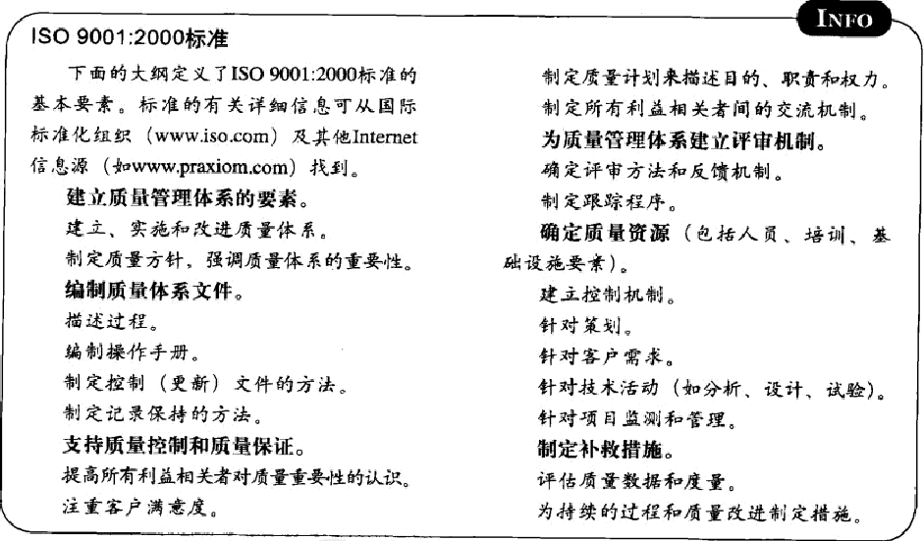
ISO 9001:2000标准

Slide 48
本章内容
16.1 背景问题
16.2 软件质量保证的要素
16.3 软件质量保证的过程和产品特性
16.4 软件质量保证的任务、目标和度量
16.5 软件质量保证的形式化方法
16.6 统计软件质量保证
16.7 软件可靠性
16.8 ISO 9000质量标准
16.9 SQA计划
16.10 产品度量框架

Slide 49
SQA计划
SQA计划为软件质量保证提供了一张路线图。该计划由SQA小组 (如果没有SQA小组，由软件团队)制定，作为各个软件项目中SQA活动的模板。
IEEE公布了SQA计划的标准[IEEE93]，SQA计划包括：
  (1) 计划的目的和范围；
  (2) SQA覆盖的所有软件工程工作产品的描述 (例如，模型、文档、源代码)；
  (3) 软件过程中的所有适用的标准和习惯做法；

Slide 50
SQA计划包括的内容
  (4) SQA活动和任务 (包括评审和审核)以及它们在整个软件过程中的位置 (哪些阶段需要SQA活动)；
  (5) 支持SQA活动和任务的工具和方法；
  (6) 软件配置管理的规程；
  (7) 收集、保护和维护所有SQA相关记录的方法；
  (8) 与产品质量相关的组织 (人员)角色和责任。

Slide 51
本章内容
16.1 背景问题
16.2 软件质量保证的要素
16.3 软件质量保证的过程和产品特性
16.4 软件质量保证的任务、目标和度量
16.5 软件质量保证的形式化方法
16.6 统计软件质量保证
16.7 软件可靠性
16.8 ISO 9000质量标准
16.9 SQA计划
16.10 产品度量框架

Slide 52
13.9 产品度量框架
测量是任何工程过程的一个关键环节。我们可以使用测量来更好地理解所创建模型的属性，评估所制造工程产品或系统的质量。
但是，与其他工程学科不同，软件工程并不是建立在基本的物理定量定律上。直接测量 (例如，电压、速度或温度)在软件世界是不常见的。

Slide 53
产品度量框架
软件业界的一些人始终在争论：
  软件是不可测量的，或者说，测量的尝试应该推迟直到我们对软件以及用于描述软件的属性有较好的理解。
  这种说法是错误的！
虽然计算机软件产品度量是不完善的，但产品度量为我们提供了一种基于一组明确规定的规则来评价质量的系统方法。同时，产品度量为软件工程师对软件产品提供了现场而不是事后的理解。这使软件工程师能够在潜在问题变成灾难性的错误之前发现和纠正它们。

Slide 54
几个概念定义
测度 (measure)：
  产品或过程的某些属性的程度、数量、维数、容量或大小的量化指示
测量 (measurement)：确定测度的动作
度量 (metrics)：
  是一个系统、构件或过程具有给定属性的量化测量程度
指标 (indicator)：一个度量或多个度量的组合，提供了对软件过程、软件项目或产品本身的深入理解

Slide 55
产品度量框架
当收集了一个数据点 (例如，在一个软件构件中发现的错误数)，就已建立了一个测度。
收集一个或多个数据点 (例如，可以调查研究一些构件评审和单元测试以收集每个单元测试错误数的测度)，由此产生测量。
一个软件度量以某种方式 (例如，每次评审发现错误的平均数，或每个单元测试所发现错误的平均数)与单个测度相关。

Slide 56
测量原则
产品度量的作用主要包括：
  (1) 辅助分析模型和设计模型的评估
  (2) 提供过程设计和源代码复杂性的指示
  (3) 方便更有效测试的设计
Roche[Roc94]提出了能用以下5个活动描述的测量过程：
  公式化。导出适合于所考虑软件表示的测度和度量。
  收集。用于导出公式化度量所需数据的积累机制。
  分析。度量的计算和数学工具的使用。
  解释。为获得对所表示质量的理解而评价度量。
  反馈。从对递交给软件团队的产品度量的解释中获得建议。

Slide 57
测量原则
软件度量仅当被有效特征化和确认以证明它们的价值时才是有用的。一些代表性的度量特征化和确认原则如下：
  度量应该具有符合要求的数学特性。也就是说，度量的值应该在有意义的范围之内(例如，0至1，其中0意味着不存在，1表示最大值，0.5表示中间点)。
  如果度量代表一个软件特征，当正向品质出现时特征值提高，当不理想品质出现时特征值下降。度量值也应该以同样的方式提高或降低。
  每种度量在发布或用于做决策之前，应该在广泛的环境中根据经验加以确认。度量应该测量重要的、与其他因素无关的因素。它应该扩展到大系统中，并能在许多程序设计语言和系统领域中行得通。

Slide 58
测量原则
尽管公式化、特征化和确认是关键的，但收集和分析是驱动测量过程的活动。Roche为这些活动提供了以下指导原则：
  (1) 只要有可能，数据的收集与分析应能自动化地进行；
  (2) 应该使用有效的统计技术以建立内部产品属性与外部质量特性之间的关系(例如，体系结构的复杂程度是否与产品使用报告中的缺陷数相关)；
  (3) 应该为每个度量建立解释性指导原则和建议。

Slide 59
面向目标的软件测量
目标/问题/度量(Goal/ Question/ Metric，GQM)范型用于为软件过程的任何部分识别出有意义的度量。GQM强调了以下要求：
  (1) 确定特定过程活动的明确测量目标或将要评估的产品特性；
  (2) 定义一组必须回答的问题以达到目标；
  (3) 确定一些良好定义的度量以帮助回答这些问题。

Slide 60
面向目标的软件测量
目标定义模板可用于定义每个测量目标，模板如下：
  在…{进行测量的环境}…环境中，从…{对测量感兴趣的人}…的角度，关于…{所考虑的活动或属性}…方面，为…{分析的总体目标}…目的，分析…{将要测量的属性和活动名}…。
SafeHome的目标定义模板
  在未来三年要对产品进行改进的环境下，从软件工程师完成工作的角度，关于SafeHome具有较强可扩展性能力方面、为了评估体系结构构件，分析SafeHome软件体系结构。

Slide 61
面向目标的软件测量
明确定义了测量目标之后，形成一组问题。回答这些问题有助于软件团队(或其他利益相关者)确定是否已达到测量目标。可能会问到的问题如下：
  问题1：体系结构构件是否将以功能与相关数据分开的方式描述?
  问题2：每个构件的复杂性是限定在一定的范围内以便于修改与扩展吗?
每个问题都应该利用一个或多个测度和度量以量化的方式回答

Slide 62
有效软件度量的属性
Ejiogu[Eji91]定义了一组有效软件度量所应具有的属性。导出的度量及导出度量的测度应该是：
  简单的和可计算的。学习如何导出度量应该是相对容易的，且其计算不应该需要过多的工作量或时间。
  在经验上和直观上有说服力。度量应该满足工程师直觉上对所考虑的产品属性的概念(例如，测度模型内聚的度量在价值方面和内聚等级方面的增长应保持一致)。
  一致的和客观的。度量产生的结果应该总是无歧义的。独立的第三方应该能够利用软件中相同的信息导出相同的度量值。

Slide 63
有效软件度量的属性
  单位与量纲的使用是一致的。度量的数学计算应该使用不会导致单位奇异组合的测度。例如，在项目组的多个人使用多样的编程语言就会导致可疑的单位组合，这样就没有直观的说服力。
  编程语言的独立性。度量应该基于需求模型、设计模型或程序结构本身，而不应该依赖于变化多样的编程语言的语法或语义。
  有效的、高质量反馈机制。也就是，度量应该提供信息以产生高质量的最终产品。

Slide 64
本章内容
16.1 背景问题
16.2 软件质量保证的要素
16.3 软件质量保证的过程和产品特性
16.4 软件质量保证的任务、目标和度量
16.5 软件质量保证的形式化方法
16.6 统计软件质量保证
16.7 软件可靠性
16.8 ISO 9000质量标准
16.9 SQA计划
16.10 产品度量框架
（补）关于功能的度量

Slide 65
关于功能的度量
功能点(FP)度量可用做测量系统交付功能的有效手段，具体可用于：
  (1) 估算设计、编码和测试软件所需开销或工作量
  (2) 预测测试期间将遇到的错误数
  (3) 预测实现系统中的构件数和(或)预计的源代码行数

Slide 66
关于功能的度量
利用基于软件信息域可数的(直接)测度和软件复杂性评估的经验关系来计算功能点。信息域的值用下列方式定义：
  外部输入数 (EI)。每个外部输入源于一个用户，或从另一个应用系统中传送过来。输入常用于更新内部逻辑文件(ILF)。
  外部输出数 (EO)。每个外部输出从应用系统中导出，并为用户提供信息。外部输出指报告、屏幕、错误消息等。输出给用户看。

Slide 67
关于功能的度量
  外部查询数 (EQ)。一个外部查询定义为一个在线输入。其结果是以在线输出 (经常从内部逻辑文件ILF中得到)的方式产生某个即时软件响应。
  内部逻辑文件数 (ILF)。内部逻辑文件是驻留在应用内部的一组逻辑相关的数据，它通过外部输入来维护。例如，配置文件等。
  外部接口文件数 (EIF)。机器可读的全部接口文件数量 (例如，磁盘上的数据)，用于将数据传送给另一个系统。(可以理解成除了给用户的输出以外其它的输出)

Slide 68
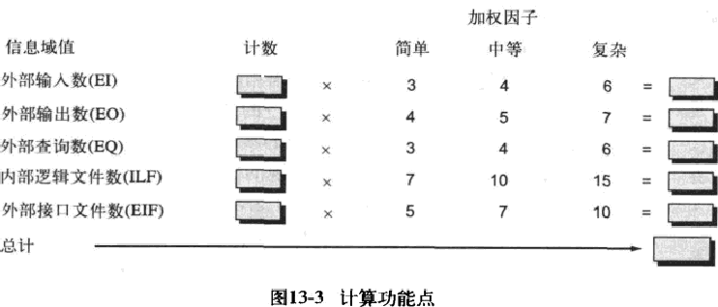
关于功能的度量
利用下面的关系式计算功能点(FP)：
FP = 总计×[0.65 + 0.01×∑(F_{i})]
  其中“总计”为下图得到的所有FP项的总数
经验参数

Slide 69
关于功能的度量
F_{i} (i = 1 ~ 14)是权值调整因子 (VAF，也可以看做复杂度因子)，它基于对下列14个问题的回答来确定，每个问题的分数从0 (不重要或不适用)到5 (绝对必需)：
  1. 系统需要可靠的备份和恢复吗?
  2. 需要专门的数据通信机制来处理信息的输入与输出吗?
  3. 存在分布处理功能吗?
  4. 性能是关键的吗?
  5. 系统将运行在一个现有的、紧张使用的操作环境吗?
  6. 系统需要在线数据项吗?

Slide 70
关于功能的调整因子
  7. 在线数据的输入量以及输入率?
  8. 内部逻辑文件数需要在线更新吗?
  9. 输入、输出、文件或查询复杂吗?
  10. 内部处理复杂吗?
  11. 所设计的代码是可复用的吗? (可重用性)
  12. 升级或者安装的难度如何? (易安装性)
  13. 系统是为不同组织中的多个安装而设计的吗？(跨平台性)
  14. 系统是为便于变更和易于为用户使用而设计的吗？(易操作性)

Slide 71
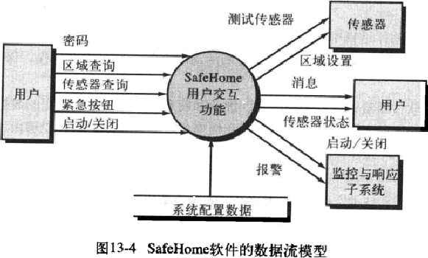
关于功能的度量
3个外部输入—密码、紧急按钮和启动/关闭。
2个外部查询—区域查询与传感器查询。
1个内部逻辑文件—系统配置文件；
2个外部输出—消息与传感器状态 (对用户)；
4个外部接口文件—测试传感器、区域设置、启动/关闭和报警 (对某实体) 。

Slide 72
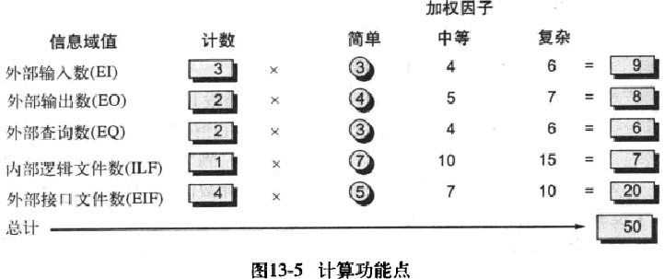
关于功能的度量
假设调整因子∑(Fi)为46 (一个中等复杂的产品)，那么：
功能点FP = 50 × [0.65 + 0.01 × 46] = 56

Slide 73
关于功能的度量
基于由需求模型中导出的FP值，项目组可以估算SafeHome 软件用户交互功能的整体实现规模：
  假设过去的数据表明一个FP转换为60行代码 (使用面向对象语言)和每人月生产12个功能点。这些历史数据为项目经理提供重要的计划信息。
  假设过去项目中需求和设计评审期间平均每个功能点有3个错误，单元测试和集成测试期间平均每个功能点有4个错误。这些数据有助于软件工程师评估评审和测试活动的完整性。

Slide 74
软件质量保证案例
案例：
  某软件公司即将成立软件质量保证小组，该小组将作为软件品质部门的一个组成部分，目的是对项目组进行独立的审计。
  对于这样一个规划项目，项目经理小杜觉得有些不能理解，公司为什么要设立一个这样的岗位来对项目组进行监督，那么品质部门又应该由谁来进行第三方的审计呢？软件质量保证人员的工作又该由谁进行审计呢？

Slide 75
软件质量保证案例
分析：
  项目经理小杜的建议非常好，既然是第三方独立审计，那么就要对软件研发的各个环节都进行审计，当然不能只针对项目组。
  因此公司管理层经过讨论后重新对组织架构进行了调整。软件质量保证小组仍然作为品质部门的一个部分，但是质量保证小组的工作由公司高级经理进行直接领导：
    这样软件质量保证人员相对于开发和测试来说就足够独立，而且在必要时他们还可以直接向高层领导汇报。
    高级经理将作为软件质量保证人员的QA来对其工作进行审计。

Slide 76
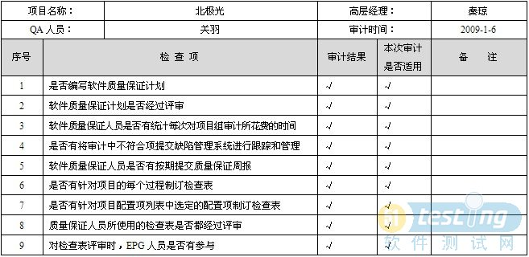
针对QA过程所使用的检查表
Engineering Process Group，过程改进小组

Slide 77
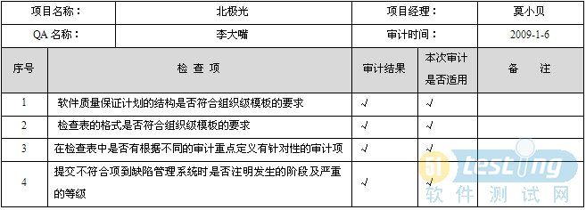
针对QA工作产品使用的检查表

Slide 78

QA队长历险记
迈克-斯帕克斯过去5年一直任职专业测试人员。
除了测试和写作，他还喜欢解决问题，指导和踢足球，花时间陪伴他的妻子和孩子。
他和他的团队最近设计了一个名为Tellurium的新BDD测试工具 (Behavior Driven Development，行为驱动开发)，这是一款管理和进行自动化测试终端间的敏捷解决方案。
这是一个美丽的Telluride (美国科罗拉多州)早晨。小镇慢慢醒来，初升的太阳开始从冬季低挂的云层后往外偷瞄。昨晚新下的一层雪覆盖了万物。早起的人有的在遛狗，有的拿起报纸阅读，有的去上班了。

Slide 79
QA队长历险记
突然一声爆炸像意大利双份浓缩咖啡一样震颤了镇上的人们。罗伊正紧紧地把自己裹在床上，梦着刚搬进楼下公寓的美女呢，爆炸声就把他震醒了。他晃了一下坐了起来，头发一团乱，他仓皇地去抓放在床头柜的眼镜。从窗户望出去，他可以看到外面浓烟升起。当他终于摸索到了他的眼镜并架到鼻子上时，他意识到，那是G. Wizkins软件大楼。“又来了”他想。他掀开被子，跑到窗口凑近去瞧。他靠在窗户上，觉得玻璃上结的霜挺冷的。穿过屋顶，他可以清楚地看到从G. Wizkins大楼不断上升一团团烟雾。突然，他的手机在房间里像圣诞树一样亮了起来，一直振动直到摔到地板上。他低下头抵在冰冷的窗户上，深深叹了口气：”是时候去上班了。”

Slide 80
QA队长历险记
罗伊跌跌撞撞地走出Wizkins软件大厦电梯，进入了18楼。他的领带只打了一部分，白衬衫微微皱起，像邮递员一样把公文包搭在肩上。他扫视了一圈房间，查看了一下损伤，商业分析师和质量保证专家们和在办公室之间跑来跑去的其他人一样都在立方体的海洋里狂热工作着。他向后一跃，避免被一手一壶咖啡飞驰而过的实习生撞到。
罗伊知道这是什么状况，因为他以前已经看到过这种乌烟瘴气。他立刻一边躲避在他身边跑来跑去的同事，一边走向爆炸的源头——他的目的地：角落里的G. Wizkins经理Seymour Profits的办公室。你看，这并不是Seymour第一次引起爆炸了，使得整个办公室和小镇都陷入一片混乱。他经常读一些关于更大的公司的的文章和剪报，并瞬间决定G. Wizkins公司发展的方向。

Slide 81
QA队长历险记
罗伊刚迈进门槛就发现Seymour正机械地来回踱步以至地毯上都磨出了一条痕迹。”你去哪儿了？”Seymour吼道，他的脸都发红了。之前冲击罗伊耳膜的烟仍残留在天花板附近。”我们需要更多的测试用例！我刚才读的Gochom公司员工的采访报道上说，他们有1500个测试用例！我们却只有150个 ！我们需要更多的测试用例！ ！”
罗伊走进房间，理了理领带，做好准备，开始缓解情况：”Profits先生，我们都没有足够大的团队来管理和执行我们现有的测试用例。现在，您竟然还让我们增加十倍测试用例吗？”但他的最后一个字还没说完就被Seymour打断了，“这完全是数字游戏，罗伊！我们不能表现的比我们的竞争对手差。我们的测试必须比他们多！”

Slide 82
QA队长历险记
罗伊明白这是不正确的。他们的队伍已经精心打造出足够满足他们的应用程序的测试用例了。”你看，Profits先生，关键不在于我们有多少测试用例，而是这些测试用例有多少价值。”Seymour注意到了“价值”这个词。他爱钱，所以他也明白，从已拥有的东西中获取尽可能多的价值会得到更多。罗伊继续说，“我们写了150个用例就覆盖了所有的应用程序的多数功能。任务关键方面都在里面。 “此时Seymour不再走来走去了，他靠在办公桌上。 “用这些测试，我们已经能把应用程序中的bug数量减少到几乎没有。增加更多测试也只是不必要的浪费。 “Seymour交叉双臂，仰望天花板，琢磨着他所听到的。

Slide 83
QA队长历险记
罗伊继续， “更多的测试意味着，我们需要雇用更多的人，花更多的时间来编写，维护和执行这些它们。但如果我们已经充分覆盖了，我们为什么还要作那种无意义的投资？”
“但数字...... “ Seymour问。“ ......那不重要，”罗伊答。“重要的是，我们已经把时间花在正确识别我们需要的测试上了，而且我们要尽我们所能地彻底执行这些测试。”Seymour闭上眼睛，深吸了一口气。罗伊希望他的论点已经足够了。最后Seymour点头了。如果我们够好，为什么还要花额外的钱呢？我们很不错，不是吗？”他看着罗伊问道，他把球直接扔给罗伊。罗伊微笑着点了点头： “我们很棒。”

Slide 84
QA队长历险记
Seymour从罗伊身边走过去，在门口大喊“大家都停下来！我们并不需要更多的测试了，我们只需要有价值的测试！之前该干什么就干什么去吧。”他拍了拍罗伊的后背，转身又进了办公室。罗伊笑了笑，点点头，漫步走向立方体的海洋。质量保证专家和商业分析师拍着自己沾着纸屑汗涔涔的额头，朝他竖起了大拇指。 罗伊从经验和教训了解到一个好测试的价值;。和气喘吁吁的实习生击完掌后，他喃喃自语道：“危机解除。”
这就是QA队长一天所有的工作！！
版权声明：本文出自 SPASVO泽众软件测试网：http://www.spasvo.com/news/html/2014310174417.html

